Slide 1
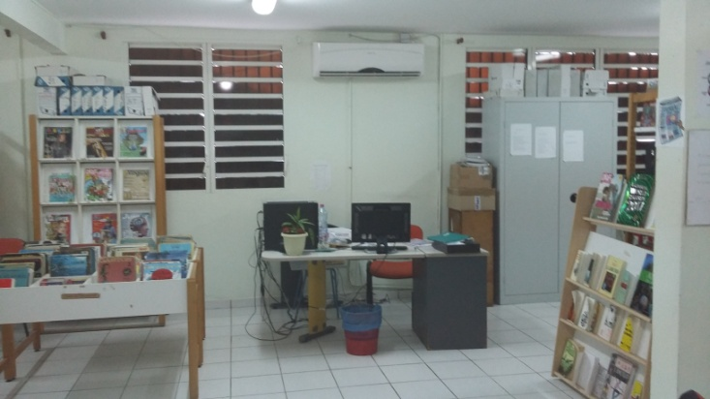
Présentation du C.D.I.
(Centre de Documentation et d’Information) du Collège Nelson Mandela

Slide 2
SOMMAIRE
Qu’est-ce qu’un C.D.I. ?
Pourquoi venir au C.D.I. ?
Que trouve t-on au C.D.I. ?
Quand peut-on venir au C.D.I. ?
Les règles de vie au C.D.I.
Les emprunts au C.D.I.

Slide 3
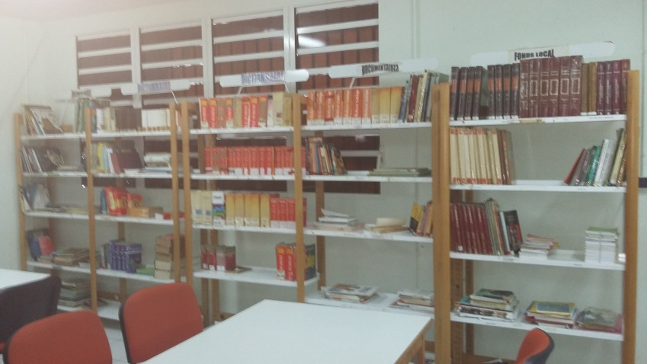
Qu’est-ce qu’un C.D.I. ?
Un lieu de documentation pour l’ensemble de la communauté éducative (élèves, enseignants…)
Un centre d’information sur l’orientation
Une bibliothèque
Un espace de culture

Slide 4
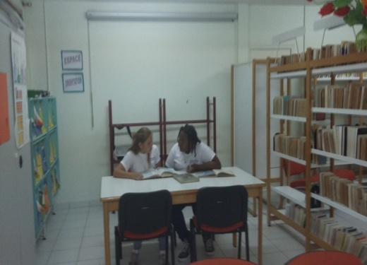
Pourquoi venir au C.D.I. ?
Faire des recherches documentaires en vue d’un devoir ou d’un exposé
T’informer sur ta future orientation (études, métiers…)
Lire : romans, bandes-dessinées, revues…
Emprunter des livres
Acquérir, avec l’aide du professeur documentaliste, une méthodologie afin de parvenir à maîtriser l’information, à te repérer dans le fonds documentaire

Slide 5
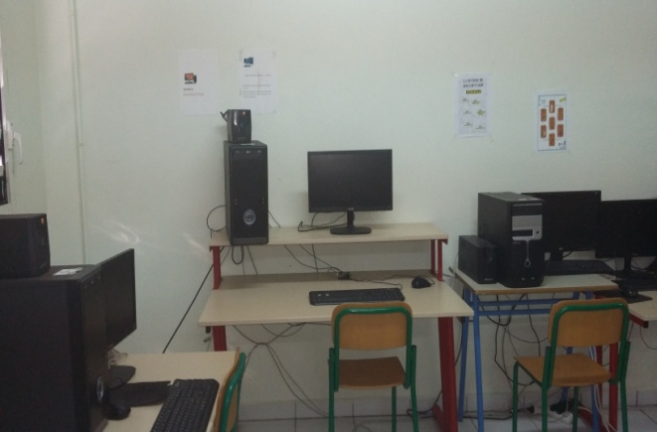
Que trouve t-on au C.D.I. ?
Des dictionnaires, des encyclopédies, des ouvrages spécialisés… grâce auxquels tu trouveras des informations pour tes devoirs
De la documentation concernant l’orientation et les métiers : fiches ONISEP (Office national d'information sur les enseignements et les professions)
Des livres, des bandes-dessinées, des revues…que tu pourras lire pour ta culture générale et ton plaisir
Des ordinateurs dont l’utilisation est réservée aux recherches et avec l’accord du professeur documentaliste

Slide 6
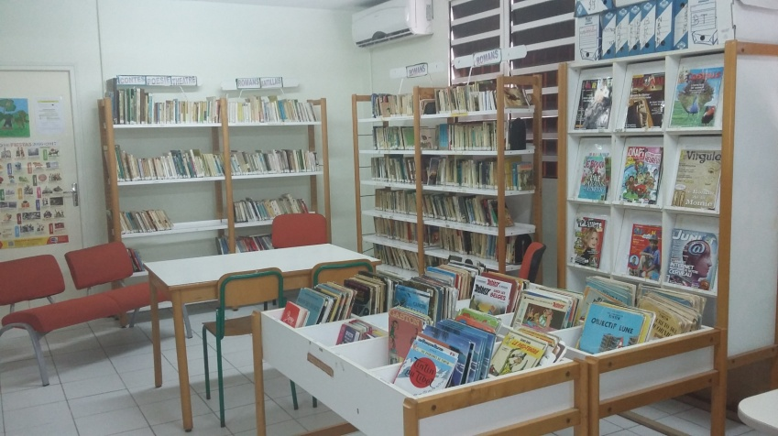
Les emprunts au C.D.I.
Possibilité d’emprunter 1 livre pour une durée de 15 jours maximum. Le délai de 15 jours dépassé entraîne un rappel. Les documents détériorés ou perdus devront être remplacés ou remboursés.
Les bande-dessinées sont empruntables le week-end à condition d’être rapportées le lundi matin

Slide 7
Quand peut-on venir au C.D.I .?
Individuellement, durant les heures libres dans l’emploi du temps, pour réaliser un travail de recherche ou pour lire
En classe entière ou en groupe pour réaliser un travail pédagogique avec un enseignant
Horaires d’ouverture du CDI
Le matin : du lundi au vendredi de 8h à 12h
L’après-midi : le lundi, mardi et jeudi de 13h à 16h30

Slide 8
Les règles de vie au C.D.I.
Le Règlement Intérieur de l’établissement s’applique au C.D.I.
Un Règlement Intérieur spécifique est affiché à l’entrée du C.D.I.
Se rendre d’abord en permanence et demander à l’assistante d’éducation l’autorisation de se rendre au C.D.I.
Arriver dans le calme en début d’heure et y rester pour l’heure entière
Remettre son carnet au professeur documentaliste
Parler à voix basse
Se déplacer discrètement
Remettre les documents à leur place
Respecter les documents et le matériel mis à disposition. Toute dégradation devra être remboursée !
Demander l’autorisation au professeur documentaliste avant toute utilisation des ordinateurs
Ranger sa table et sa chaise avant de quitter le C.D.I.
L’accès au C.D.I. est libre. On doit pouvoir y trouver le calme pour lire ou étudier et y revenir avec…plaisir !

